Slide 1
國立嘉義大學師資培育中心
108學年度教育學程
招 生 甄 選 說 明 會

Slide 2
國立嘉義大學師資培育中心
歡迎你們加入
百年樹人的行列!!
師資培育中心
吳芝儀主任、林郡雯組長
2019/05/08

Slide 3
中心招生甄選組織架構
招生甄選委員會
師資培育中心
綜合行政組
教育課程組
(主辦)
實習輔導組

Slide 7
國立嘉義大學師資培育中心
如果你真心想要當老師的話，
現在，機會來了……

Slide 8
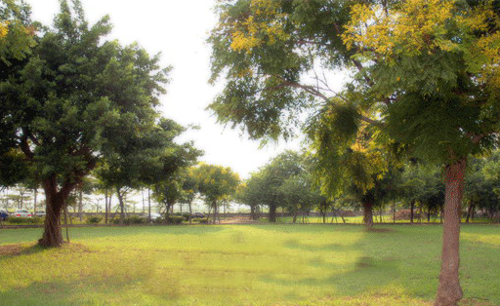
教育學程申請須經初審及複審二階段
108.05.27
至
108.06.06
受理申請
108.06.12
公告初審
通過名單
108.06.12
至
108.06.19
網路報名及
線上性向測驗
108.06.12
至
108.06.20
繳交報名費
及應繳表件
108.06.29
參加
學程考試
報到
108.07.17
初審
複審

Slide 9
教育學程修習類別
(一) 中等學校教育學程
(二) 國民小學教育學程
擇一報考

Slide 10
國民小學教育學程：39名
中等學校教育學程：72名
中等學校教育學程分規劃名額及一般名額
教育學程名額
國民小學教育學程：39名
中等學校教育學程：72名
中等學校教育學程分規劃名額及一般名額

Slide 11
中等教育學程名額分配說明(Ⅰ)
※本校中等教育學程培育學科(領域、主修專長)依據教育部核定辦理。
※108學年度共計培育中等學校21個任教學科(含共同學科及職業群科) 。
※每一學科分配2名規劃名額給報考身分為本校規劃系所學生。
※每一任教科別內的規劃名額由規劃系所共用，依該科別內甄選總成績高低排序後擇優錄取。
※除正取名額外，另列備取2名。如備取遞補後仍有餘額者，流用至一般名額。
※無論正備取生，考生分數均須達最低錄取篩選標準。

Slide 12
中等教育學程名額分配說明(Ⅱ)
※一般名額開放給本校各該任教學科相關系所之大學部以上學生或畢業於他校大學部相關學系之碩、博士研究生報考，依甄選總成績高低排序後錄取。
※除正取生30名外，另列備取若干名。
※無論正備取生，考生分數均須達最低錄取篩選標準。
※遞補順序依甄選總成績高低排序及現場唱名並報到為準。

Slide 13
中等教育學程規劃名額報考系所一覽表(Ⅰ)
任教領域主修專長(科) | 招收名額 | 可報考系所（含雙主修、輔系）
中等學校語文領域國語文專長 | 2名 | 本校中國文學系
中等學校語文領域英語文專長 | 2名 | 本校外國語言學系
中等學校數學領域數學專長 | 2名 | 本校應用數學系 本校數理教育研究所（數教組）
中等學校社會領域歷史專長 | 2名 | 本校應用歷史學系
中等學校社會領域地理專長 | 2名 | 本校應用歷史學系
中等學校自然科學領域物理專長 | 2名 | 本校電子物理學系 本校數理教育研究所（科教組）
中等學校自然科學領域化學專長 | 2名 | 本校應用化學系 本校數理教育研究所（科教組）
中等學校自然科學領域生物專長 | 2名 | 本校生物資源學系 本校數理教育研究所（科教組）
中等學校科技領域資訊科技專長 | 2名 | 本校資訊工程學系
中等學校輔導教師 | 2名 | 本校輔導與諮商學系

Slide 14
中等教育學程規劃名額報考系所一覽表(Ⅱ)
任教領域主修專長(科) | 招收名額 | 可報考系所（含雙主修、輔系）
國民中學綜合活動領域輔導專長 | 2名 | 本校輔導與諮商學系
高級中等學校綜合活動領域生涯規劃科 | 2名 | 本校輔導與諮商學系
中等學校健康與體育領域體育專長 | 2名 | 本校體育與健康休閒學系
中等學校藝術領域音樂藝術專長 | 2名 | 本校音樂學系
中等學校藝術領域視覺藝術專長(與藝術領域美術科) | 2名 | 本校視覺藝術學系
中等學校機械群 | 2名 | 本校生物機電工程學系
中等學校農業群—農業生產與休閒生態主修專長 | 2名 | 本校農藝學系 本校園藝學系
中等學校農業群—動物飼養及保健主修專長 | 2名 | 本校動物科學系
中等學校食品群 | 2名 | 本校食品科學系
中等學校家政群 | 2名 | 本校幼兒教育學系
中等學校藝術群—視覺藝術主修專長 | 2名 | 本校數位學習設計與管理學系 本校視覺藝術學系

Slide 15
中等教育學程一般名額報考系所一覽表(Ⅰ)
任教學科(領域/群科) | 可報考之相關學系所
中等學校語文領域國語文專長 | 國文學系、中國文學系、中國語文學系、應用中文學系、臺灣文學系、華語文學系等
中等學校語文領域英語文專長 | 英語系、英文系、英國語文學系、英語教學系、外文系、外國語文學系、應用英語系所、應用外語系所（英文組）、英語所、英文所、英國語文學所、英語教學所、外文所、外國語文學所、英美語文(文化)學所等
中等學校數學領域數學專長 | 數學系、應用數學系、數學所、應用數學所、商用數學系所、統計系所、數學或數學教育相關系所等
中等學校社會領域歷史專長 | 歷史學系所、史地學系所、人文社會學系所、臺灣史研究所、歷史與文物管理研究所、史學系所、應用歷史學系所等
中等學校社會領域地理專長 | 地理學系所、地理環境資源學系所、歷史與地理學系所、臺灣文化學系所等
中等學校自然科學領域物理專長 | 物理學系所、應用物理學系所、電子物理學系所、物理相關系所等
中等學校自然科學領域化學專長 | 化學系所、應用化學系所、化學相關系所等
中等學校自然科學領域生物專長 | 生命科學(專業)學院、生命科學系所、生物學系所、生物科學系所、生物科技(學)系所及相關系所等
中等學校科技領域資訊科技專長 | 資訊科學、資訊工程之相關學系所等

Slide 16
中等教育學程一般名額報考系所一覽表(Ⅱ)
任教學科(領域/群科) | 可報考之相關學系所
中等學校輔導教師 | 系所名稱包含心理、諮商、輔導或其他經主管機關審查認定之系所等
國民中學綜合活動領域輔導專長 | 系所名稱包含心理、諮商、輔導、教育或其他經主管機關審查認定之系所等
高級中等學校綜合活動領域生涯規劃科 | 系所名稱包含心理、諮商、輔導、教育或其他經主管機關審查認定之系所等
中等學校健康與體育領域體育專長 | 體育學系所、球類運動學系所、陸上運動學系所、技擊運動學系所、運動教練所、運動科學系所、運動健康學系所、運動管理學系所、運動與休閒學系所、運動資訊與傳播學系所、體育推廣學系所、運動保健學系所、適應體育學系所、運動休閒與健康管理學位學程等
中等學校藝術領域音樂藝術專長 | 音樂相關系所等
中等學校藝術領域視覺藝術專長(與藝術領域美術科) | 視覺藝術與美術相關系所等

Slide 17
中等教育學程一般名額報考系所一覽表(III)
任教學科(領域/群科) | 可報考之相關學系所
中等學校機械群 | 模具系（所）、機械（工程）系（所）、機電工程（科技）系（所）、工業設計系（所）、工業工程系（所）、工業教育與技術學系（所）、工業教育系（所）（主修機械）、動力機械系（所）、光機電工程系（所）、生物產業機電工程系（所）、生物機電工程學系（所）、生物機電工程系（所）、其他相關系（所）、組、學位學程。
中等學校農業群--農業生產與休閒生態主修專長 | 農業推廣學系（所）、農業經濟學系（所）、應用經濟學系（所）、農企業管理系（所）、植物病理學系（所）、植物病理與微生物學系（所）、植物保護系（所）、植物醫學系（所）、植物病蟲害學系（所）、昆蟲學系（所）、農業教育學系（所）、農業化學系（所）土壤肥料組、農產運銷學系（所）、行銷學系（所）、農藝學系（所）、園藝學系（所）、園藝暨景觀學系（所）、農園生產系（所）、景觀學系（所）、農業機械學系（所）、生物產業機電工程學系（所）、生物科技學系（所）、水土保持學系（所）、生物環境系統工程學系（所）、森林（學）系（所）、森林環境暨資源學系（所）、森林暨自然資源學系（所）、森林暨自然保育學系（所）、木質材學與設計學系（所）、木材科學與設計系（所）、土壤環境科學學系（所）、農業經營學系（所）、生物產業推廣暨經營學系（所）、生物農業科技學系（所）、農學研究所、農業生物技術研究所、熱帶農業暨國際合作系（所）、景觀遊憩系（所）、其他相關系（所）、學位學程。

Slide 18
中等教育學程一般名額報考系所一覽表(IV)
任教學科(領域/群科) | 可報考之相關學系所
中等學校農業群--動物飼養及保健主修專長 | 動物科學系（所）、動物科學技術學系（所）、動物科技學系（所）、動物科學與畜產系（所）、畜產與生物科技學系（所）、獸醫學系（所）、獸醫病理系（所）、獸醫微生物系（所）、獸醫公共衛生系（所）、生命科學系（所）、生物科技學系（所）、生物資源系（所）、野生動物保育系（所）、其他相關系（所）、組、學位學程。
中等學校食品群 | 食品科技系（所）、食品科學系（所）（食品科學組、生物技術組）、食品暨應用生物科技學系（所）、食品營養學系（所）、食品營養與保健生技學系（所）、水產食品科學系（所）、生物產業科技學系（所）、食品衛生系（所）、食品暨保健營養學系（所）、農業化學系（所）、營養學系（所）、生活與應用科學系（所）、保健營養系（所）、烘焙（管理）系（所）、其他相關系（所）、組、學位學程。

Slide 19
中等教育學程一般名額報考系所一覽表(V)
任教學科(領域/群科) | 可報考之相關學系所
中等學校家政群 | 家政學系（所）、家政技術系（所）、家政教育學系（所）、人類發展與家庭學系（所）、生活科學系（所）、生活應用系（所）、生活應用科學系（所）、生活科學暨家政科系（所）、兒童與家庭學系（所）、家庭研究與兒童發展學系（所）、幼兒保育系（所）、嬰幼兒保育系（所）、幼兒教育系（所）、青少年兒童福利學系（所）、幼兒與家庭學系（所）、兒童與家庭服務系（所）及其他相關系（所） 美容造型設計系（所）、時尚與媒體設計系（所）、流行設計系（所）、時尚設計學系（所）、時尚造型學系（所）、服裝設計學系（所）、服飾經營學系（所）、服飾科學管理系（所）、服裝設計管理系（所）、織品服裝系（所）、服飾設計與經營系（所）、服飾設計與管理系（所）及其他相關系（所）、時尚設計與管理學系（所）、化妝品科學系（所）、化妝品應用系（所）、化妝品應用與管理系（所）、化妝品科技研究所、美容系（所）、香粧品學系（所）、流行時尚設計系（所）、應用化妝品系（所） 餐飲管理學系（所）、餐旅暨遊憩管理系（所）、餐旅管理學系（所）、健康餐飲管理學系（所）、食品科學系（所）、食品暨保健營養學系（所）、食品營養學系（所）、營養科學系（所）、營養學系（所）、醫學營養學系（所）、食品營養與保健生技學系（所）、保健營養學系（所）、食品餐飲管理學系（所）、營養保健科學系（所）、其他相關系（所）、組、學位學程。

Slide 20
中等教育學程一般名額報考系所一覽表(VI)
任教學科(領域/群科) | 可報考之相關學系所
中等學校藝術群--視覺藝術主修專長 | 美術（學）系（所）、造形藝術（學）系（所）、書畫藝術（學）系（所）、雕塑（學）系（所）、工藝設計（學）系（所）、視覺傳達設計（學）系（所）、多媒體動畫（學）系（所）、版畫藝術研究所、應用美術（學）系（所）、應用設計（學）系（所）、科技藝術研究所、應用媒體教育（學）系（所）、數位媒體設計（學）系（所）、藝術教育（學）系（所）、美勞教育（學）系（所）、藝術與藝術教育（學）系（所）、視覺藝術教育（學）系（所）、藝術研究所美術組、工商業設計（學）系（所）、工業設計（學）系（所）、工業設計（學）系（所）、工業產品設計（學）系（所）、創意生活設計（學）系（所）、視覺傳達設計（學）系（所）（商品設計組）、生活產品設計（學）系（所）、科技商品設計（學）系（所）、商品設計（學）系（所）、商品設計（學）系（所）、工商業設計（學）系（所）、流行工藝設計（學）系（所）、工業教育（學）系（所）、工業科技教育（學）系（所）、應用藝術研究所、傳統工藝（學）系（所）、流行設計（學）系（所）、設計研究所、藝術與設計（學）系（所）、造形設計（學）系（所）、服飾設計管理（學）系（所）、多媒體與電腦娛樂科學系等、其他相關系（所）、組、學位學程。

Slide 21
初審應繳表件(5月27日後始受理)
一、初審報名表：（請自行上網列印填寫並送系所主管核章後，連同成績單於受
理期間內送至本校師資培育中心辦公室）。
二、成績單：
(一)本校學士學位班學生，請檢附107學年度第1學期有全班排名之成績單正 本。(107學年度第1學期之學業成績平均在該班前60%(四捨五入取至整 數)，操行成績達80分以上。
(二)本校碩、博士班學生請檢附107學年度第1學期成績單正本(操行成績達80 分以上)。
(三)碩士班新生請檢附本校碩士班錄取證明及大學部歷年操行成績單正本
(操行平均80分以上)。
(四)博士班新生請檢附本校博士班錄取證明及碩士班歷年操行成績單正本
(操行平均80分以上)。
三、以原住民籍身分申請者須檢附戶籍謄本。
四、甄選中等教育學程者應為修習學科（領域、主修專長）相關學系之學生。
五、請於規定時間內提出初審報名表，初審報名表須先經所屬系所主管簽章。

Slide 22
報名日期
一、報名期限：自108年6月12日上午9時起至6
月19日晚上12時止(為避免網路塞車，請
儘早報名)。
二、繳交報名費期限：自108年6月12日上午9
時起至6月20日晚上12時止。
三、書面資料繳交日期：108年6月12日至108
年6月20日止（以郵戳為憑）掛號郵寄至
嘉義縣民雄鄉文隆村85號『國立嘉義大學
教育學程招生甄選委員會收』或直接繳交
至本校民雄校區師資培育中心。

Slide 23
報名手續
網路報名作業
https://web085004.adm.ncyu.edu.tw/
報名費800元（ATM）
1.108學年度教育學程甄選報名表
2.個人簡歷
3.性向測驗結果
（上述資料各ㄧ式二份）
4.回郵信封1個(貼妥28元郵資)
以上文件請繳至本中心或掛號郵寄

Slide 24
網路報名流程
考生自行下載教育學程甄選簡章
詳細並完整輸入報名資料
確認各項報名資料，若有漏登或錯誤→回上一頁修正。確實無訛請按「送出」，產生「報名序號、繳費帳號、性向測驗密碼」
報名網址：https://web085004.adm.ncyu.edu.tw/
進入校務行政系統後，
請點選「教育學程甄選報名」
持「繳費帳號」至各地ATM自動櫃員機轉帳繳交報名費列印交易明細表確認轉帳
同意
完成報名作業，列印報名
學生基本資料，同書面資料及回郵信封一併寄回
填寫報名資料，確認各項報名資料
請仔細閱讀並確認
「個資使用同意說明」
考生請依報考規定日期
攜帶「准考證」及「國民身分證正本（或學生證、駕照、附加照片之健保卡、有效期限內之護照替代)入場。」

Slide 25
考試日期
筆試日期：108年6月29日（星期六）
考試科目 | 考試時間 | 題型 | 備註
一、國語文 二、教育常識 | 10：00-11：20（共80分鐘） | 選擇題 (題目各25題) | 一、國語文範圍含閱讀理解及 國學常識。 二、教育常識範圍含教育概論 及教育時事。

Slide 26
面試日期：108年6月29日（星期六）
面試時間：下午1點開始
面試時間每人約6分鐘

Slide 27
成績計算方式
一、筆試成績(含國語文、教育常識)(占總成績40%)：
依總分100分乘以40%計算。
二、面試成績(占總成績60%)：依總分100分乘以60%
計算。
考生依准考證號排序，分組進行面試。
考生最後面試成績經以下公式計算：
X=SD × Z + M
X=考生面試最後成績
SD=所有考生面試原始成績的標準差
Z=考生在各分組面試原始成績經常態分配轉換後的標準分數
M=所有考生面試原始成績的平均數
面試內容包括：教育知能、修習意願、表達能力、學習歷程與成果、生涯規劃等。性向測驗結果及個人簡歷僅提供面試參考，不列入分數計算，

Slide 28
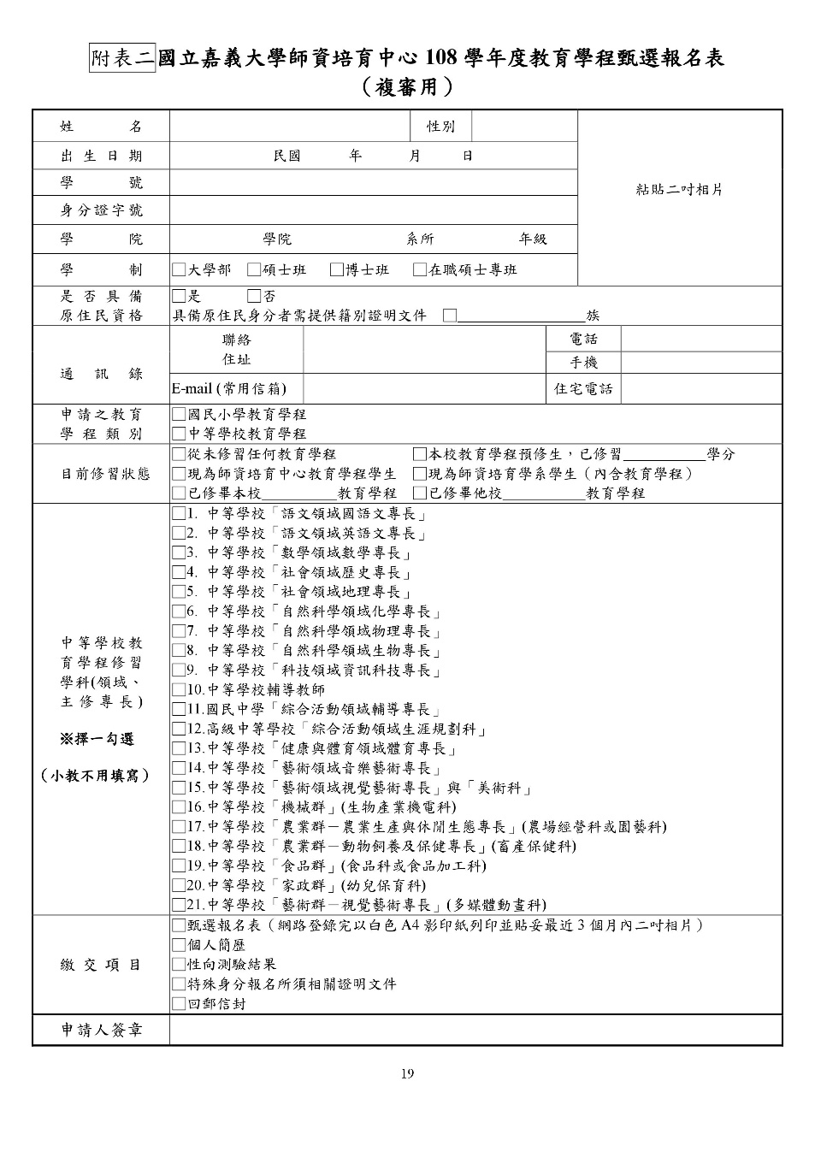
書面資料(Ⅰ)
本表格式僅供參考,網路報名登錄及繳費成功後,以A4紙列印寄出為主

Slide 29
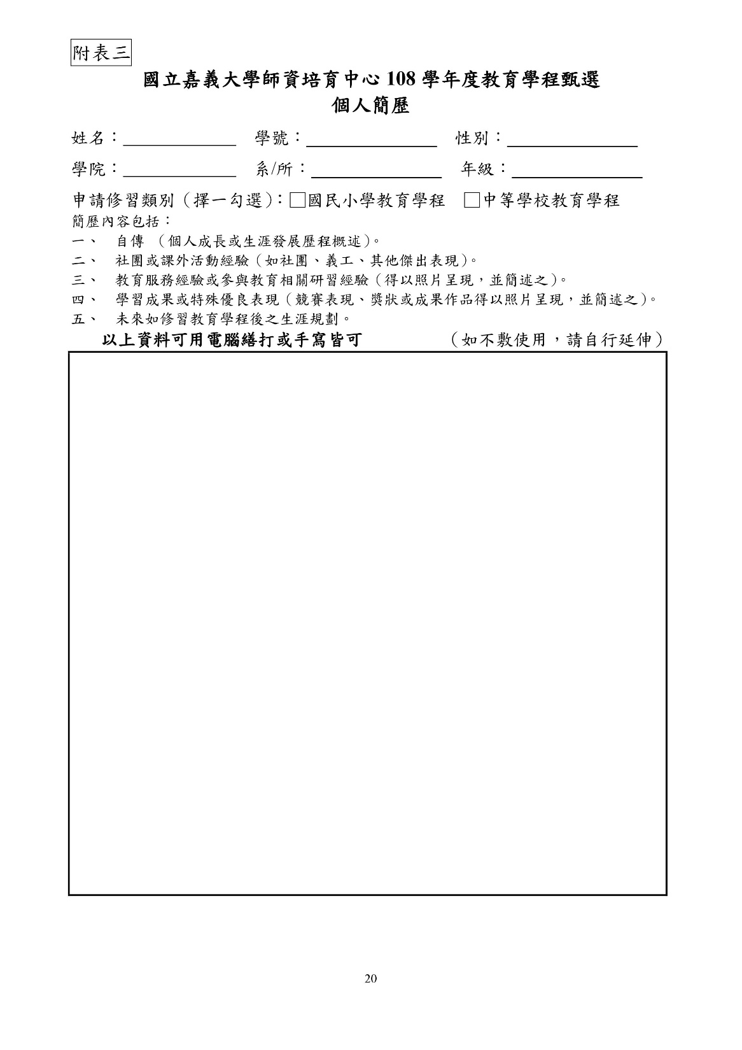
書面資料(Ⅱ)

Slide 30
錄取標準(Ⅰ)
一、國民小學教育學程及中等學校教育學程分開錄取正取生及備取生。
二、國民小學教育學程及中等學校教育學程之師資類科考生分數須達以下最
低錄取篩選標準：國語文成績須高於該師資類科均標下1個標準差的分
數，且教育常識成績須高於該師資類科均標下1個標準差的分數。
三、國民小學教育學程正取生依總成績高低依次錄取，正取生報到後如有缺
額，由備取生依總成績高低依次遞補。中等學校教育學程各任教學科規
劃名額之正取生依總成績高低依次錄取，正取生報到後如有缺額，由同
列該科規劃名額之備取生依總成績高低依次遞補。

Slide 31
錄取標準(Ⅱ)
四、中等學校教育學程一般名額之正取生則不分科依總成績高低依次錄取，
正取生報到後如有缺額，由同列一般名額之備取生依總成績高低依次遞
補。中等學校教育學程規劃名額之備取生亦得同列為一般名額之正備取
生，規劃名額如備取遞補後仍有餘額者，流用至一般名額。
五、如有二人總成績分數相同時，則依面試成績分數高低來取決名次排序。
若面試成績仍同分時，則依序以筆試成績之教育常識測驗、國語文成績
之高低來取決名次排序；若仍同分時，則由本校教育學程招生甄選委員
會抽籤決定錄取順序。

Slide 32
報到日期、地點
一、 108年7月5日(星期五)寄發成績單
二、 108年7月15日(星期一)於本校師資培育中心
網站公告錄取名單
三、 108年7月17日(星期三)上午9:00-11：00於
民雄校區師資培育中心辦理分發與正取生報
到。正取生報到後如有缺額，中午將公告於
本中心網頁，下午由備取生依次唱名遞補。
(備取生唱名三次未到，視同放棄錄取資格)

Slide 33
錄取生注意事項
一、如目前正修習本校師資培育中心某一類(國
民小學或中等學校教師)教育學程者，經此
次甄選錄取另一類教育學程，應於報到時切
結放棄其中一類教育學程，否則取消其錄取
資格。
二、在職者(含在職身分入學者及碩士在職專班
學生)錄取後需檢附服務機關首長同意書。

Slide 34
修業規定
一、本校教育學程師資生上課時間：週一全天、
週四夜間及週五全天為原則。上課地點：國
民小學教育學程一班，中等學校教育學程二
班，統一於民雄校區上課。
二、師資生修習教育學程規定，依據《師資培育
法》及「國立嘉義大學師資培育中心學生教
育學程修習辦法」辦理。

Slide 35
修業規定
三、師資生須修畢規定之普通課程、教育專業課
程及專門課程等師資職前教育課程，成績及
格者，由本校師資培育中心發給修畢師資職
前教育證明書。師資生依其類科取得修畢師
資職前教育證明書或證明者，始得參加「教
師資格考試」。通過教師資格考試者，始得
向師資培育之大學申請修習包括教學實習、
導師（級務）實習、行政實習、研習活動之
「半年全時教育實習」。

Slide 36
修業規定
四、教育專業課程修業期程至少二年（即四個學
期，應具實際修習教育專業課程事實且不含
寒、暑修）。修習教育學程之師資生未在規
定主修系/所修業年限內修畢教育專業課程者，
得申請延長主修系/所修業年限及教育學程修
業期程一年至二年；其延長之年限應併入大
學法及大學法施行細則所定延長修業年限計
算。

Slide 37
修業規定
五、本校非師資生在本校期間預修本中心所開師
資職前教育專業課程之學分，得依本校學則
及本校師資培育中心教育專業課程學分抵免
要點採計學分，如經甄選錄取為師資生後，
得申請學分抵免，抵免學分數以各師資培育
類科教育專業課程應修學分數之四分之一為
上限，其教育學程修業期程自經甄選錄取後
起算應逾一年（即三個學期，應具實際修習
教育專業課程事實且不含寒、暑修）以上。

Slide 38
修業規定
六、已持有高級中等以下學校及幼稚園合格教師
證書之教師，經本校教育學程甄選錄取取得
本校國民小學或中等學校師資生資格而修習
另一類科師資職前教育專業課程者，其抵免
課程學分應依本校師資培育中心教育專業課
程學分抵免要點規定辦理，經課程學分抵免
後，教育學程修業期程仍應至少達一年（即
二個學期，應具實際修習教育專業課程事實
且不含寒、暑修）。

Slide 39
修業規定
七、本校中等學校教育學程師資生之任教學科依
據教育部核定之學科（領域、主修專長）。
中等學校教育專業課程，由本校師資培育中
心開課，依據教育部核定之「中等學校師資
職前教育專業課程科目及學分一覽表」辦理；
教育專門課程，則由各該任教學科規劃系所
或相關系所負責開課，依據教育部核定之
「中等學校師資職前教育專門課程科目及學
分一覽表」辦理。二者科目及學分均不相互
抵認。

Slide 40
修業規定
八、中等學校教育專業課程之教學實習及教材教
法科目應與任教專門課程認定學分成績證明
之任教學科、半年全時教育實習之學科相同。
九、中等學校教育學程各任教學科（領域、主修
專長）規劃名額其錄取成績若低於一般名額
之錄取標準，修業期間不得申請更換原所屬
之學科（領域、主修專長）。

Slide 41
修業規定
十、除研究生外，大學部學生修習教育專業課程
各科目成績，計入當學期學業平均成績，教
育專業課程各科成績及格分數為六十分。
十一、師資生通過教師資格考試後申請教育實習
規定，悉依教育部「師資培育之大學及教育
實習機構辦理教育實習辦法」、本校「師資
培育教育實習實施辦法」及教育部相關函示
辦理。

Slide 42
修習學分及科目(Ⅰ)
一、本校國民小學教育學程應修畢至少「教育專
業課程」36 學分(包括教育基礎課程、教
育方法課程、教學實踐課程)、「教育專門
課程」10學分及各學系規定之普通課程學分，
取得「修畢師資職前教育證明書」並參加教
師資格考試通過後，始得申請半年全時教育
實習。

Slide 43
修習學分及科目(Ⅱ)
二、本校中等學校教育學程應修畢至少「教育專
業課程」26 學分(包括教育基礎課程、教
育方法課程、教學實踐課程)、「教育專門
課程」26-50學分及各系所規定之普通課程
學分，取得「修畢師資職前教育證明書」並
參加教師資格考試通過後，始得申請半年全
時教育實習。

Slide 44
學分費(Ⅰ)
一、教育學程學分費比照本校大學部學分費標準繳交，
每學分新台幣1310元(若學費調整，則按調整後
之標準收費)。
二、學生修習教育學程應依本校相關規定完成選課暨
應繳納學分費，逾期未繳納學分費者則視同放棄
教育學程資格。

Slide 45
學分費(Ⅱ)
三、大學部學生因修習教育學程而延長修業年限，其
每學期修習學分數在9學分以下者，應繳納學分
費；達10學分以上者，應繳交全額學雜費。
四、申請半年全時教育實習者，以4學分收取學分費。

Slide 46
Ｑ＆Ａ

